Slide 1



首师附昌财实验中学
2023—2024学年高二年五班家长会
2023.11.18

Slide 2
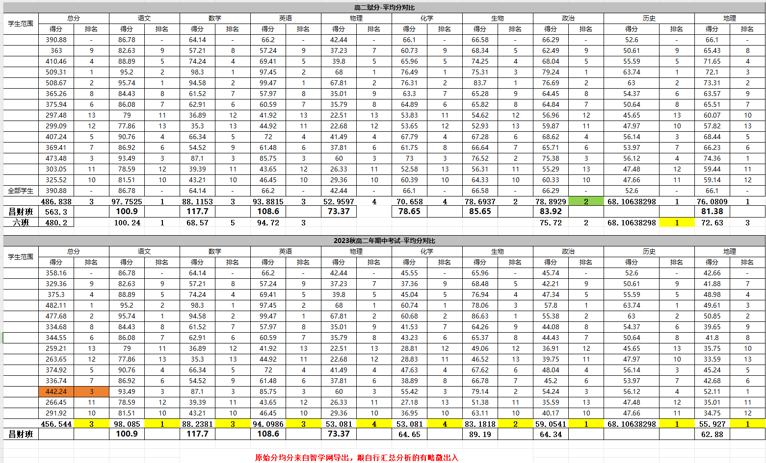
2023年秋季高二年期中考跟安溪的对比情况

Slide 3
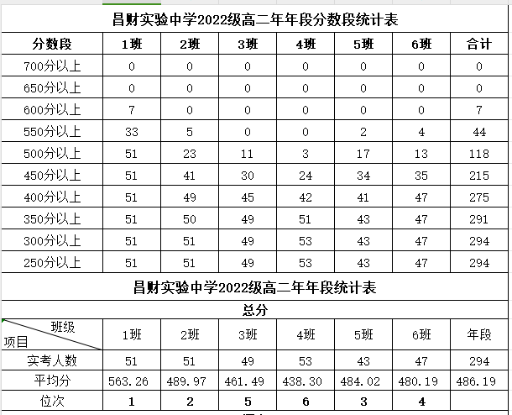
2023年秋季高二年期中考总体情况简表

Slide 4
2023年秋季高二年5班期中考总体情况简表
高二年五班期中考成绩概况
总平均分 | 484.02 | 3
语文 | 99.44 | 3
数学 | 91.21 | 2
英语 | 96.23 | 3
物理 | 48.28 | 4
化学 | 68.79 | 4
政治 | 80.07 | 2
年段前20 | 1
年段前50 | 4
年段前100 | 15

Slide 5
2023年秋季高二年5班年段前100表

Slide 6
2023年秋季高二年5班单科状元

Slide 7
家校合力 保驾护航

Slide 8
感谢各位家长参加本次会议
！！！

